Slide 1
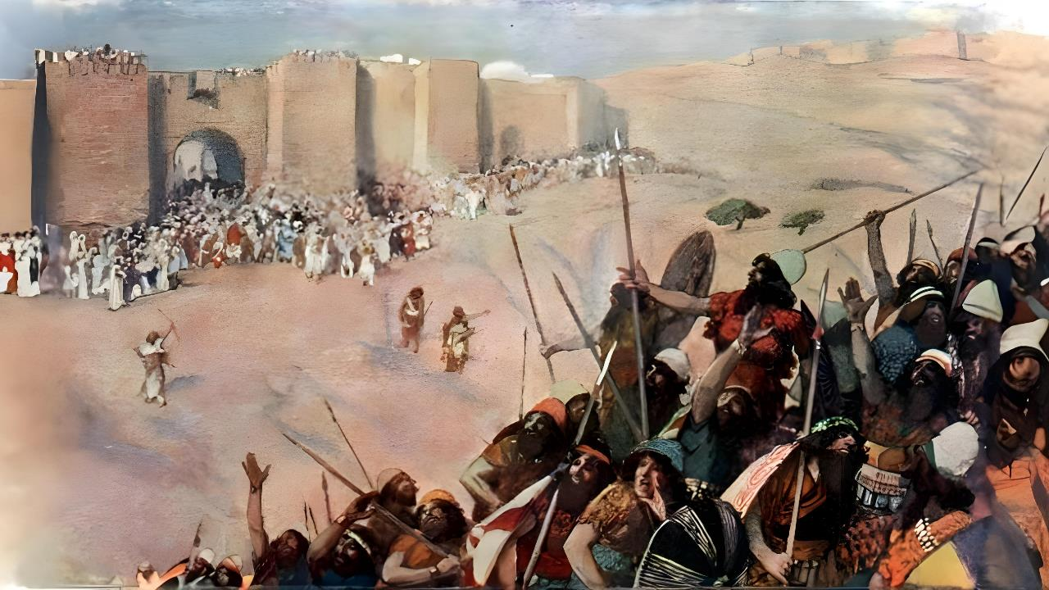
NGAI
NĨWE ŨKŨRŨAGĨRĨRA
Lesoni 5 ya Novemba 1, 2025

Slide 2

“Athamaki acio othe hamwe na mabũrũri mao-rĩ, Joshua amahootire othe hamwe na itharĩkĩra rĩmwe,nĩũndũ MWATHANI, Ngai wa Isiraeli, Nĩwe warũagĩrĩra Isiraeli”
Joshua 10:42, ESV

Slide 3

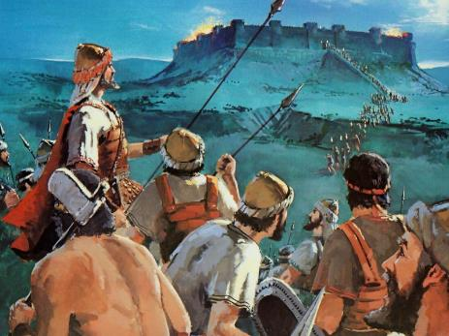
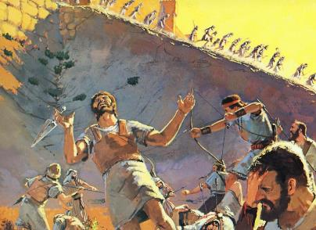
Gũtaũkwo nĩ mbaara ĩrĩa yatongoririe Aisiraeli kwĩgwatĩra bũrũri wa Kanaani ti ũndũ mũhũthũ.
O ta ũrĩa Ngai atendaga wĩhĩa ũkorwo kuo, no guo atendaga mbaara ĩno ĩkorwo ĩkĩrũũo.
Kwoguo nĩkĩĩ gĩatũmire andũ aingĩ ũguo makue? Mbaara ĩyo no ĩcirĩrio gũkorwo ĩĩ “theru"?
Nĩguo tũtaũkwo thĩna ũyũ, twagĩrĩirwo gũcaria mĩrũgamo ya kĩ-bibilia ũrĩa mbaara ĩtarĩirio na mĩtũgo ĩ goro ĩrĩa ĩhĩtahĩtanagĩrwo ihinda rĩu rĩa ituanĩro rĩa kĩ-historia.
Nĩ ũndũ ũkoniĩ waganu
Nĩ ũndũ ũkonio kĩhooto
Mwonekano wa mbaara kĩ-bibilia
Kwanangwo nĩ wĩthurĩri wao
Caria thayũ

Slide 4

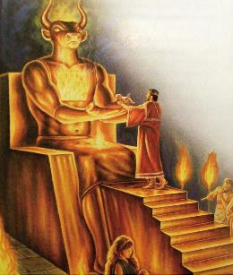
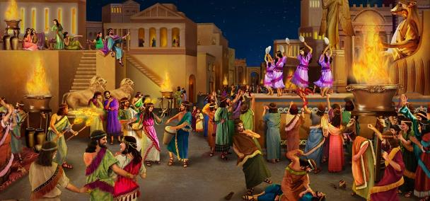
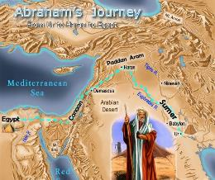
NĨ ŨNDŨ ŨKONIĨ WAGANU
“Rũciaro-inĩ rwa kana-rĩ, njiaro ciaku nĩigacooka gũkũ, nĩgũkorwo mehia ma Aamori matikinyĩte harĩa ho.” (Kĩa 15:16)
Mandĩko ma arĩa macaragia na mekĩraga ũira wa ma maũndũ ma tene (Archaeology) maguũrĩtie atĩ ndini cia Kanani nĩ ta ũrĩa Bibilia yugaga: ũrogi, kũragũra, kwaranĩria na arĩa akuuũ, kĩ-maroho... Na ũruti wa ciana ta magongona! (Gũc. 18:9-12).
Na harĩ macio no hongererwo igongona rĩa “ũmaraya mũtheru” – ũrĩa ũtarĩ na ũndũ ona mũnyinyi atĩa ũkuhaine na ũtheru – wekagwo nĩ athĩnjĩri na atumia.
ũndũ ũyũ ona gũtuĩka warĩ o kuo hĩndĩ ya Iburahimu, Ngai akĩmahe mĩaka mĩingĩ gũkĩra 400 magarũrĩre mĩthiĩre yao.
Na rĩu rĩ, magongona macio matangĩendeka,mahũthagia mĩtugo ya andũ na kũrera waganu wĩ magigi, wamarĩ maninwo kaimana. Keherio kwa Akanani nĩ ũngĩatigithirie—tu gwa kahinda—kũhũthio kũu kwa mĩtugo ya ũmũndũ.

Slide 5

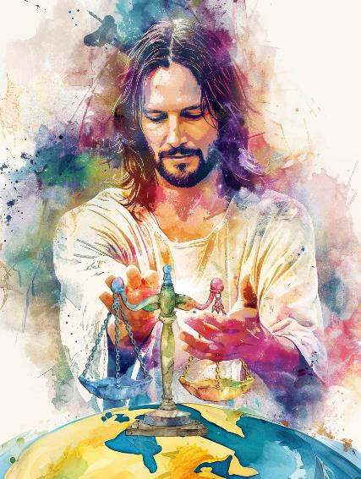
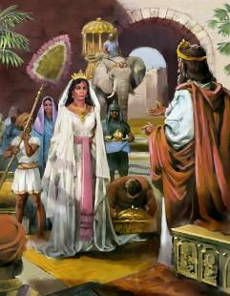
NĨ ŨNDŨ ŨKONIĨ KĨHOOTO
“Ngai nĩwe ũtuanagĩra ciira na kĩhooto, nĩ Mũrungu ũrĩa wonanagia marakara make o mũthenya. Mũndũ angĩaga kũgarũrũka, nĩekũmũnoorera rũhiũ rwake rwa njora; ũta wake nĩaũtungĩte na akaũgeeta.” (Thaburi 7:11-12 NIV)
Wendo na kĩhooto nĩcio mũthingi wa mũtugo wa Ngai. ũndũ ũyũ ũkamũtua mwene kĩhooto na mũtuanĩri ũtarĩ kwendithĩrĩria mwena ũmwe, ũrĩa ũtĩragia iherithia nĩguo mwĩhia agarũrĩre, no ndangĩgĩtĩkĩria waganu ũtũũre tene na tene.
Mbaara ya kwĩgatĩra Kanaani ndĩarũagwo nĩũndũ wa itũmi cia ũnene, no nĩ kũrũmĩrĩra watho wa ũngai meke ũguo kũherithia ũremi wa aikarĩ akuuo ũrĩa wagĩrĩire kũherithio.
Ngai endaga kũrũgamia thirikari ya kĩhooto kũndũ thĩiniĩ wa kũũu, ĩtuĩke kĩonereria kũrĩ mabũrũri marĩa mangĩ mothe, kũmekĩra hinya mambararie mĩrũgamo yao kĩmĩtugo, na ũndũ ũcio wĩhotanĩre wa thirikari ya thaayũ na kĩhooto thĩ yoothe. (Gũc. 4:5-6).
Ta njamba na mũcirithania, Ngai erutĩire kũharĩria, kũhoreria, na gũtũũria uuge wa watho, arĩ guo mũhaano wa mũtugo Wake.

Slide 6

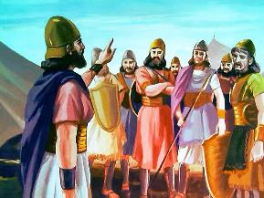
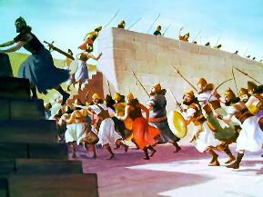
MWONEKANO WA MBAARA KĨ-BIBILIA
“No menya wega ũmũthĩ atĩ MWATHANI Ngai waku nĩwe ũkũringa athiĩ mbere yaku ahaana ta mwaki wa kũniinana. Nĩakamaniina; amatoorie mbere yaku. Nawe nĩũkamarutũrũra ũmaniine biũ o narua, o ta ũrĩa MWATHANI aakwĩrĩire.” (Gũcokerithia 9:3)
Kĩ-bibilia, mbaara ciekĩragĩrwo mĩhaka itũmi-inĩ mwanya na igatarĩrio nĩ Ngai We Mwene. Mmaya nĩmo mawatho marĩa mathaga mbaara ta ũrĩa mekĩragwo hinya nĩ Ngai:
Mbũũtũ thomithie ndĩabataranagia
Thigari itiabataraga kũrĩhwo ona kana ciĩtahĩre
Mbaara yetĩkĩragio tu arĩ kwĩhotanĩra kana kũgitĩra Bũrũri wa Kĩranĩro ihinda-inĩ rĩu rĩa kĩ-historia
Matongoragio nĩ anabii maheagwo hinya nĩ Ngai (ta Musa kana Joshua)
Mwĩharĩrĩrie wa kĩroho nĩ wabataranagia mbere ya mbaara
Mũ-Isiraeli o wothe ũtanyitaga wega mawatho ma mbaara ahananagio na thũ
Mahinda-inĩ maingĩ, Ngai nĩ aingagĩrĩra mbaara We Mwene

Slide 7

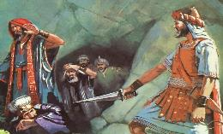
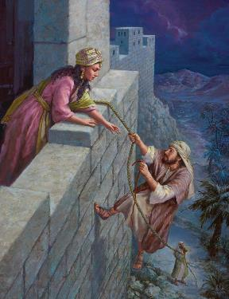
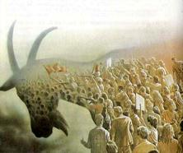
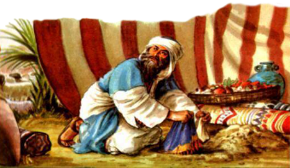
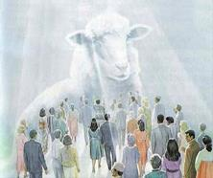
KWANANGWO NĨŨNDŨ WA KWĨYENDERA KWAO
“Nĩ ũndũ ũcio Joshua agĩtooria mwena ũcio wothe, naguo bũrũri ũrĩa ũrĩ irĩma, o na Negevu, na ituamba-inĩ cia irĩma cia mwena wa ithũĩro, o na kũu ciikũrũko-inĩ cia irĩma, hamwe na athamaki othe akuo. Ndaatigirie mũndũ o na ũmwe arĩ muoyo. Nĩanangire arĩa othe maarĩ na mĩhũmũ, o ta ũrĩa MWATHANI, Ngai wa Isiraeli aathanĩte.” (Joshua 10:40)
Bũrũri wothe wa Kanaani wanĩrĩirwo gũkorwo ũrĩ anathema (kũmeneka), ta kuga, ĩneanĩtwo kũrĩ wanangĩku. Kĩndũ gĩothe kĩrĩ muoyo kĩarĩ gĩkuue (Gũc . 20:16-18; Josh. 10:40).
Arĩa mathĩrĩirwo kwanangwo no magĩathĩkĩra nĩ mangĩatũrire (ta, Rahabu)
Aisiraeli arĩa maregire gwathĩkĩra Ngai nĩ moragagwo (ta, Akani).
No nĩngĩ, nĩ kwarĩ cia gũtigwo:
Mbere ya Ngai, Akanani na Aisiraeli monagwo na ũigananu: hatarĩ gũthutũkania. ũtiganu warĩ atĩ amwe mathurire gũkĩrĩria ũregani kũrĩ Ngai, na arĩa angĩ magĩthuura kũmwathĩkĩra We.
Na rĩu, ituua no riitũ. Rĩrĩa Jĩsũ arĩũka, nĩ tũkahonokio kana tũninwo nĩũndũ wa gwĩthurĩra ithuĩ ene.

Slide 8

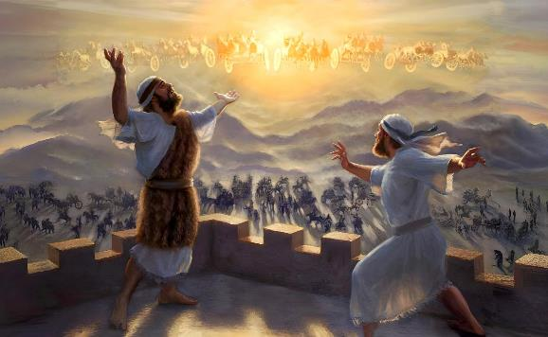
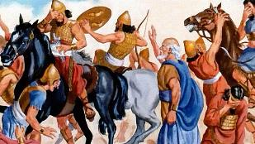
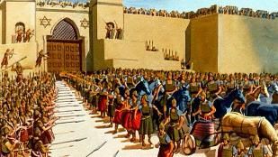
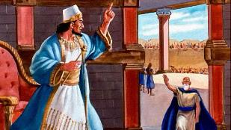
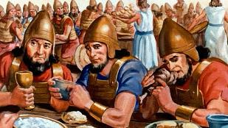
CARIA THAYŨ
“Nĩngatũma thayũ ũtuĩke mũnene waku, naguo ũthingu ũtuĩke mwathi waku.” (Isaia 60:17b NIV)
Jĩsũ etagwo “Mũthamaki wa Thayũ” (Isaia 9:6). Okire kũrehe thayũ, na agathana na thayũ (Johana 14:27; Isaia 60:17).
Na o nginya rĩrĩa ũthamaki Wake ũkonekana na maitho, tũgũtũra bũrũri-inĩ wa mbaara, tũtoboketio ngucanio-inĩ ya weega na ũũru.
Rĩrĩa mbũtũ ya Asĩria yathiũrũrũkĩirie itũũra rĩa Dothani manyite mũnabii Elisha mũgwate, ndoririe Ngai amũthiũrũrũkĩrie na mbũtũ ya igũrũ nĩguo anine Aasĩria acio. Handũ ha ũguo, oririe atongorie mbũtũ ĩyo ndumumu ya Asĩria o nnginya Samaria nĩguo, me kũu, arehe thayũ kũrĩ mabũrũri aya marĩ mbara-inĩ (2 Atha 6:12-23).
ũyũ nĩguo mũhano ũrĩa Jĩsũ atũrutire ithuĩ: atĩ tũcaragie thayũ thĩiniĩ ngucanio-inĩ. Atĩ tũhotage ũũru na weega (Arom. 12:20-21).

Slide 9
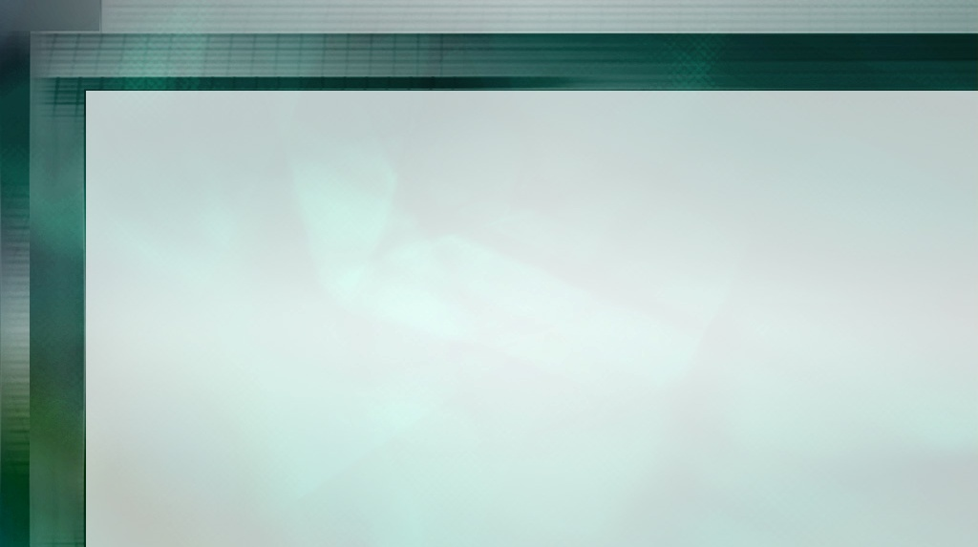
“Kwanangwo kaimana kwa andũ a Jericho kwarĩ o kũhingio kwa mawatho maheanĩtwo hau mbere kũgerera Musa igũrũ rĩa aikari a Kanaani [...] Kũrĩ aingĩ mawatho maya matariĩ ta wĩgariĩ wa roho wa wendo na tha inyitithanĩtio thĩiniĩ wa icigo ingĩ cia Bibilia, noningĩ ciarĩ kwaria ma ciugo njathane na ikario nĩ ũrĩa mũiyũrĩre nĩ ũũgĩ na wega. Ngai arĩ hakuhĩ kũhanda Aisiraeli Kanani, gũkũria kuuma kũrĩ o rũrĩrĩ na thirikari ĩrĩa yarĩ ĩngĩarĩ kĩonanio kĩa ũthamaki Wake gũkũ thĩ. Matiarĩ tu makorwo marĩ aagai a ndini ya ma, no nĩ nnginya gũkinyanĩria mĩrũgamo yayo thĩ guothe. Akanaani nĩ meetiganĩirie o ene kũrĩ gĩko kĩũru na ũcenji ũrĩa ũhũthagia mĩthingi makĩria, na nĩkwagĩrĩire atĩ bũrũri ũtherio kĩrĩa kĩngĩagiririe kũna kũhingio kwa wendi wa Ngai ũiyũire ũtugi/weega.”
EGW (Patriarchs and Prophets, p. 492)

